Slide 1
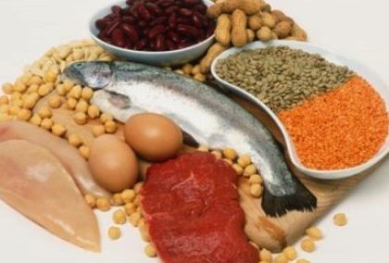
식 품 학
6주차 3교시
제 3 장 단 백 질

Slide 2
8. 단백질의 기능별 분류와 역할
종류 | 소재 (괄호안은 단백질의 이름)
구조 단백질 | 털, 양털 새털(케라틴), 결합조직(콜라겐, 엘라스틴), 근육(미오신), 견사(피브로인)
저장 단백질 | 우유(카제인), 달걀(오브알부민), 대두(글로불린), 밀(글루텔린), 옥수수(제인)
효소 | 소화액(프로테아제, 아밀라아제, 리파아제)
호흡 단백질 | 혈액(헤모글로빈), 근육(미오글로빈)
방어 단백질 | 혈액(항체 글로불린), 혈액응고(피브리노오겐)
핵 단백질 | 염색체(히스톤), 정자(프로타민)
Hormone | 췌장(인슐린, 글루카곤)
독소 단백질 | 병원균(보툴리너스균 독소), 피마자씨(리신)
수축 단백질 | 근육의 액틴(actin)과 미오신(myosin)

Slide 3
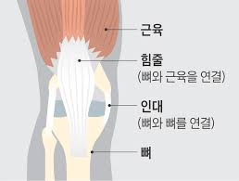
9. 구성성분에 따른 단백질 분류
9.1 단순단백질 - 아미노산으로만 구성, 용해성에 따라 분류
(1) 섬유상 단백질
수용성 섬유상 단백질 : 젤라틴, 미오신, 피브리노오겐, 카제인 등
불용성 섬유상 단백질 : 털, 머리카락, 콜라겐, 뿔, 실크 등
콜라겐(collagen) : 피부 및 결합조직을 구성
물, 묽은산 및 알칼리와 끓이면 젤라틴으로 변함
엘라스틴(elastin) : 힘줄, 혈관 등의 탄성조직
케라틴(keratin) : 머리털, 양모, 뿔, 깃털

Slide 4
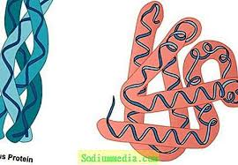
(2) 구상 단백질
․ 물, 묽은산, 알칼리, 염류용액에 녹음
․ 분자의 모양이 구상, 소화흡수됨
① 알부민 - 물, 묽은산, 알칼리, 염류용액에 용해. 열과 알코올에 의해 응고됨. 혈청알부민, 우유알부민, 오브알부민(달걀흰자), 미오겐(근육), 레쥬멜린(콩), 리신(피마자)
② 글로불린 - 물에 안 녹음. 묽은산, 알칼리에 용해됨, 중성염류(NaCl)에 녹음, 열에 의해 응고.
혈청 글로불린, 락토글로불린(우유),
피브리노오겐(혈장), 글리시닌(콩)

Slide 5
③ 글루텔린 - 물, 염류에 녹지 않음. 묽은산,
알칼리에 용해. 글루타민산이 많음.
글루테닌(밀), 오리제닌(쌀), 호데닌(보리)
④ 프롤라민- 물, 염류용액에 안 녹음. 묽은산, 알칼리에 녹음. 글리신을 적게 가짐. 글리아딘(밀), 제인(옥수수)
⑤ 히스톤 - 염기성 아미노산 함량이 많음. 가열에 의해 응고되지 않음, 핵산과 결합하여 존재.
⑥ 프로타민 - 염기성 아미노산 함량이 많음. 핵산과 결합하여 존재

Slide 6
9.2 복합단백질 - 아미노산 이외의 물질과 결합
(핵산, 당, 지질, 색소 등)
① 인단백질 - 인산이 결합. 카제인(casein)
② 당단백질 - mucin(산에 침전됨), mucoid(침전되지 않는 것)
③ 지질단백질 - LDL, HDL, VLDL
④ 색소단백질 - 헤모글로빈(hemoglobin),
미오글로빈(myoglobin)
⑤ 금속단백질 - 금속이온(Fe, Cu, Zn)과 결합. 헤모글로빈(hemoglobin, 철)

Slide 7
9.3 유도단백질 - 단순단백질, 복합단백질이 물리적 또는 화학적으로 변화된 것.
1) 제1차 유도단백질 : 산, 알칼리, 효소, 가열 등에 의해 약간 변성된 것
․ 단백질의 구조가 변함, 분자량은 변화없슴,
․ 용해도 감소 현상이 많음
① paracasein : 카제인이 효소에 의해 응고된 것
② 피브린(fibrin) : 혈액 중의 피브리노오겐(fibrinogen)이 변화한 것,
혈액응고에 중요
③ 젤라틴(gelatin) : 콜라겐을 가열하여 얻어진 것

Slide 8
(2) 제 2차 유도 단백질
ㆍ자연단백질의 펩타이드 결합이 끊어져 아미노산이 되기까지의 중간체
ㆍ용해도 증가, 분자량 감소.
ㆍ프로테오스(proteose) → 펩톤(peptone) → 펩타이드(peptide) → 아미노산

Slide 9
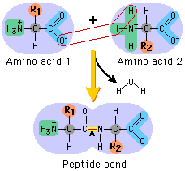
9. 단백질의 구조
ㆍ1차구조 : 펩타이드 결합 (예:난백 라이소자임)

Slide 10
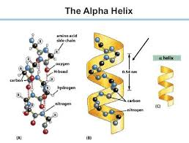
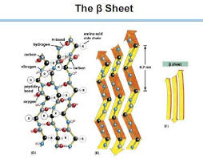
ㆍ2차구조
① 나선구조(α-helix) : 모발의 케라틴, 피브린
② 병풍구조(β-sheet) : 견사, 피브로인
* 모두 수소결합에 의해 구조가 유지됨

Slide 11
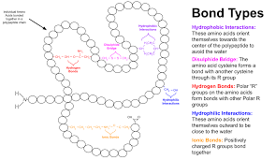
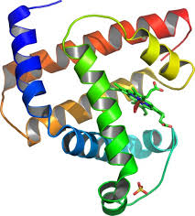
ㆍ3차구조 : 나선구조, 병풍구조 및 불규칙하게 엉킨 구조, 3D
3차구조를 이루는 결합(이온결합, 수소결합, 소수성기간의 결합, 쌍극자 결합, S-S 결합), (예 : 미오글로빈, myglobin)

Slide 12
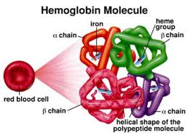
ㆍ4차구조 : 3차구조 단백질이 여러 개 모인 것 (예 : 헤모글로빈, 4개)

Slide 13
10. 단백질의 변성(denaturation)
․ 단백질의 구조가 변형
․ 용해도 감소, 점도 증가, 결정성 상실, 생물학적 기능 상실(효소, 호르몬)
(1) 열 변성: 콜라겐 → 젤라틴, 완숙 계란
(2) 동결 변성 :-2～3℃에서 최대. 빙결정에 의해
(3) 산 변성 : 단백질을 등전점에 이르게 하여 응고
(생선에 식초를 가하면 단단해짐, 우유의 카제인에 산을 가해 pH 4.6으로 하면 치즈가 생성, 유산균 음료 등)

Slide 14
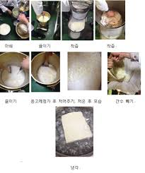
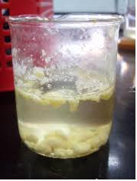
(4) 유기용매에 의한 변성 : 알콜, 아세톤 등의 유기용매에 의해 침전. 탈수작용 때문
(5) 중성염에 의한 변성 : (NH₄)₂SO₄등의 중성염에 의해 침전(염석)

Slide 15
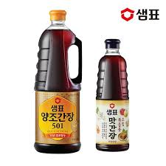
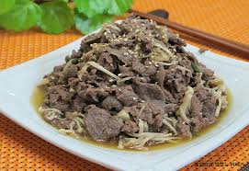
11. 단백질의 분해
(1) 가수분해 : 6 N 염산, 105℃, 밀봉상태에서, 24시간 → 펩타이드 결합이 끊어져 아미노산이 생성됨. (예 :화학간장) (양조간장은 발효 중 효소에 의해 펩타이드 결합이 끊어짐)
(2) 자기분해 : 단백질 가수분해 효소(프로테아제, protease)에 의해 분해되는 것.육류의 숙성)
(3) 광분해 : 빛에 의해 분해됨. 트립토판(tryptophan) 등이 완전 분해됨. (우유)

Slide 16
12. 식품 중의 단백질
12.1 식물성 단백질
① 쌀 단백질: 현미 7-8%, 백미 6-7% 함유
ㆍ주로 오리제닌, 이외 글로불린, 알부민
ㆍ라이신, 메치오닌 함량 낮음. 단백가 75
② 밀 단백질: 글루텐 (글리아딘과 글루테닌이 40%씩, 13% 이상:강력분, 10-13 %:중력분, 10%이하 박력분)
ㆍ라이신, 메치오닌, 트립토판 함량 낮음.
ㆍ점탄성, 신전성을 가짐. 단백가 56

Slide 17
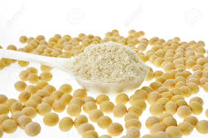
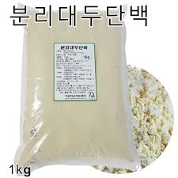
③ 콩단백질 : 32-35% 함유.
ㆍ글로불린(글리시닌)과 알부민
ㆍ라이신 함량 높음, 메치오닌, 시스테인 함량 낮음
ㆍ트립신 억제 및 적혈구 응집 단백질도 함유

